Slide 1
Проект «Первые шаги в журналистику»
Выполнила : Остроухова Полина,
подготовительная группа

Slide 2
Цель проекта:
Развитие связной диалогической речи; развитие детской инициативы и самостоятельности.
Задачи:
Познакомить с профессией журналиста;
закрепить знания о средствах массовой информации, о роли газет и журналов в нашей жизни.
Развивать умение составлять рассказ с соблюдением последовательности событий, умение брать интервью.
Развивать коммуникативные навыки. Воспитывать в детях способность ставить общие цели, планировать работу;
Развивать ответственность

Slide 3
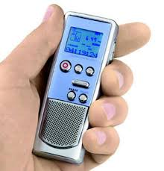
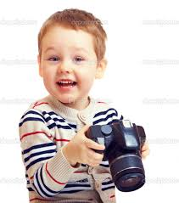

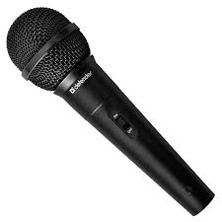
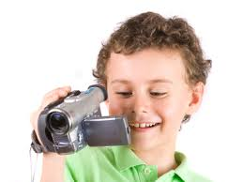
Дидактическая игра: Что нужно журналисту?

Slide 4
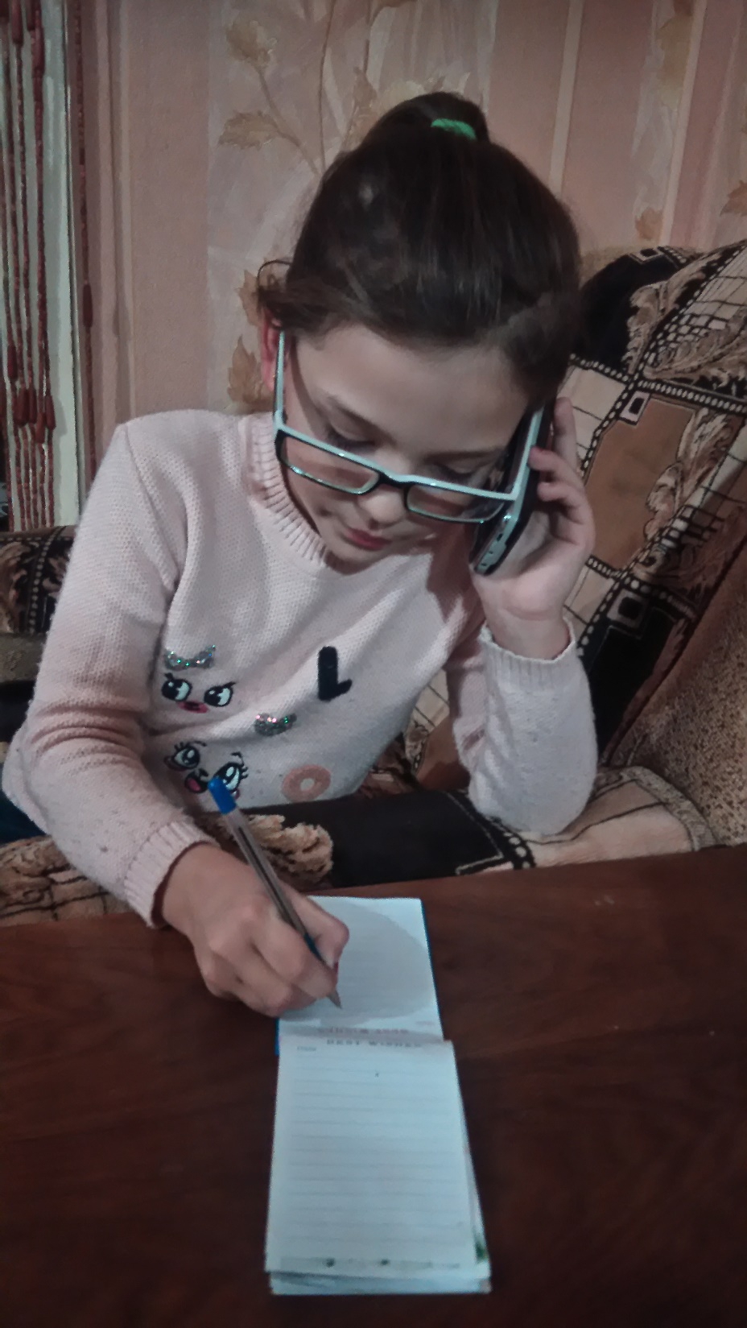
Игра «Я – корреспондент».

Slide 5
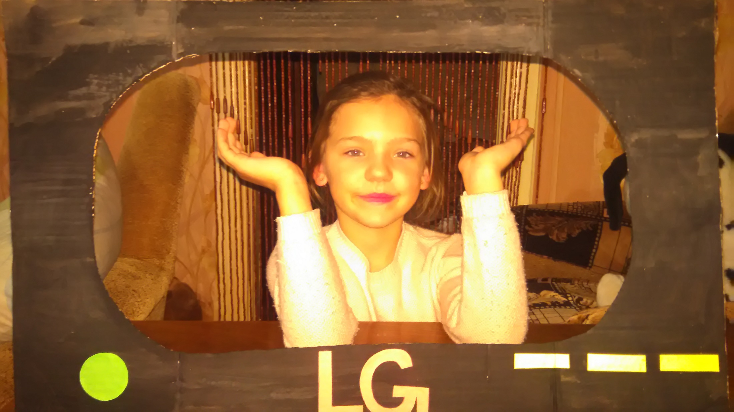
Детские новости.

Slide 6
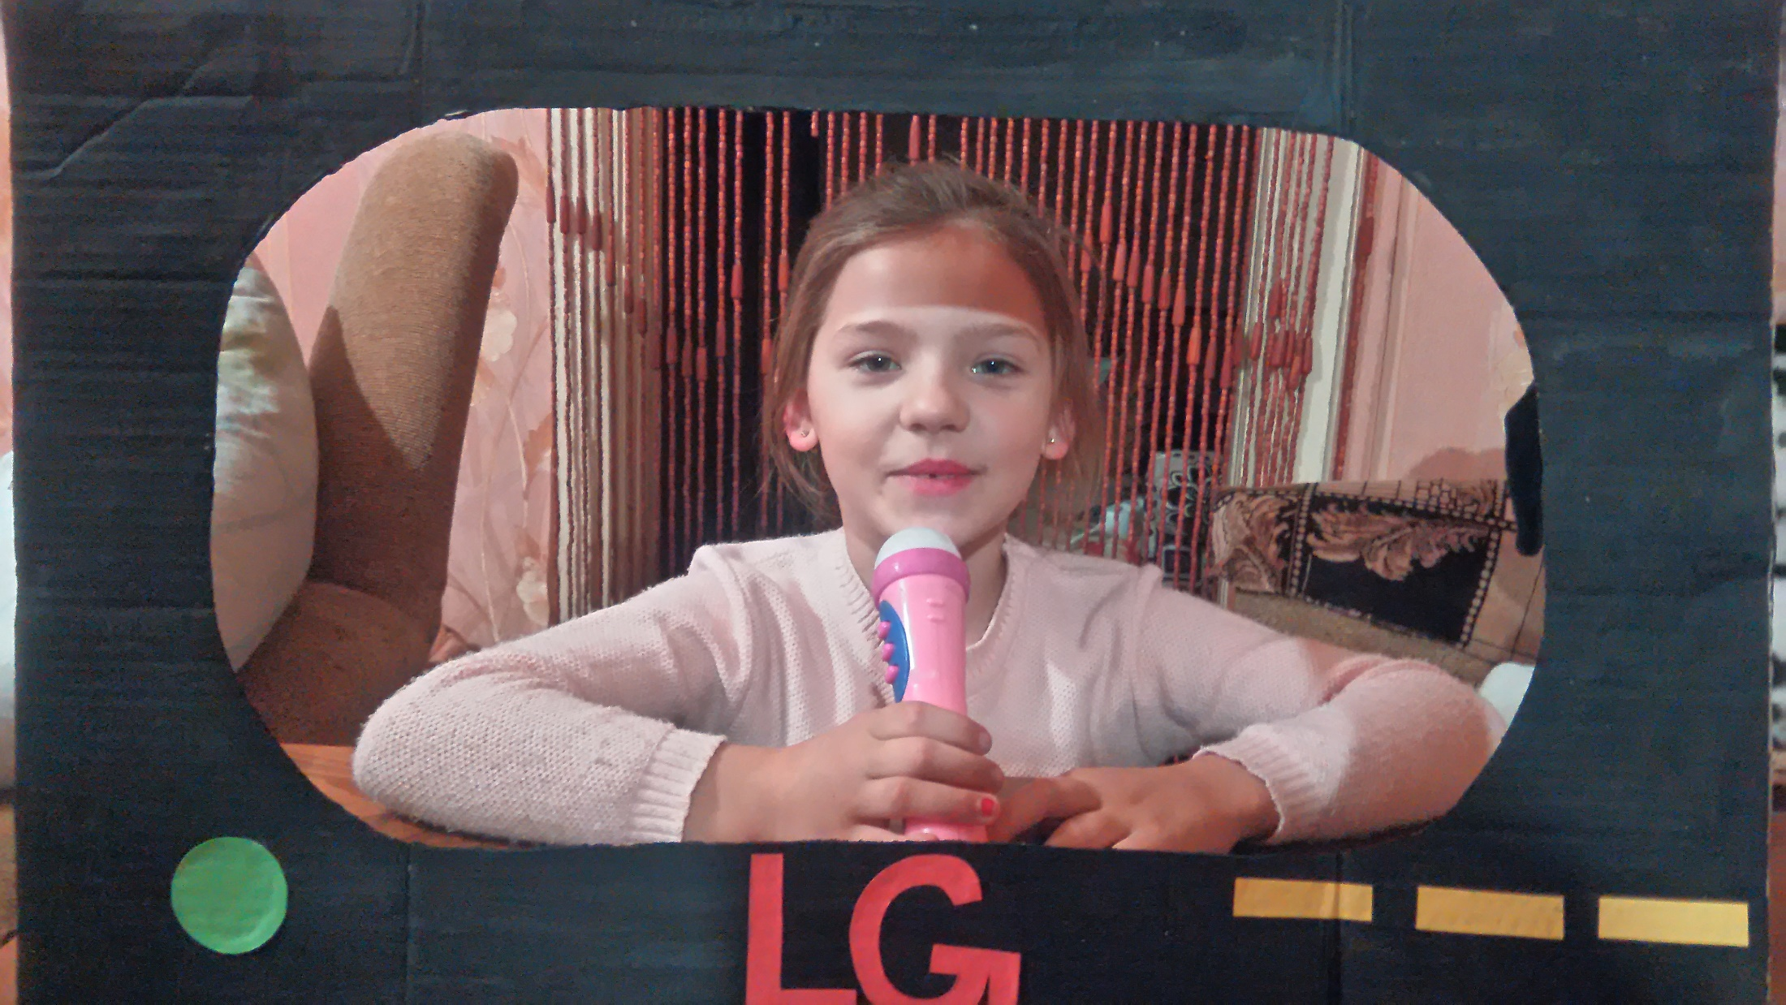

Slide 7
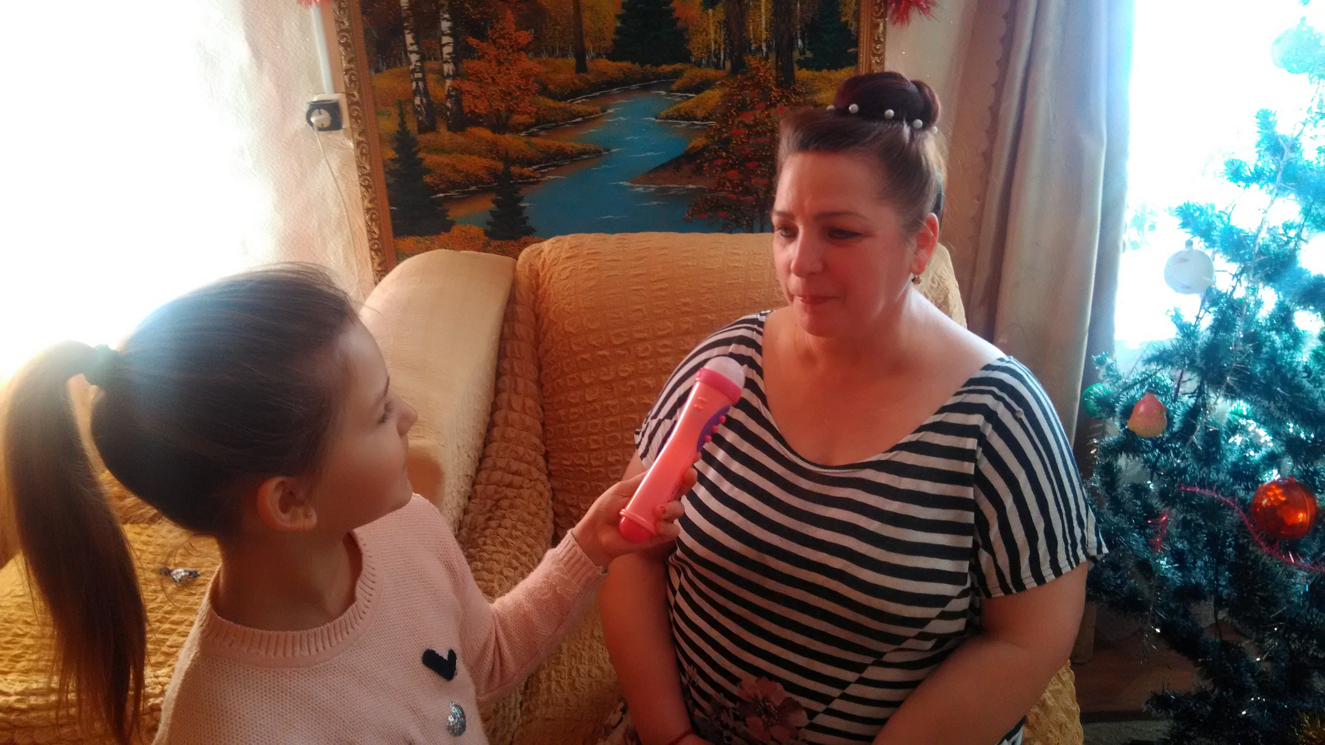
Сюжетно – ролевая игра «Интервью»

Slide 8
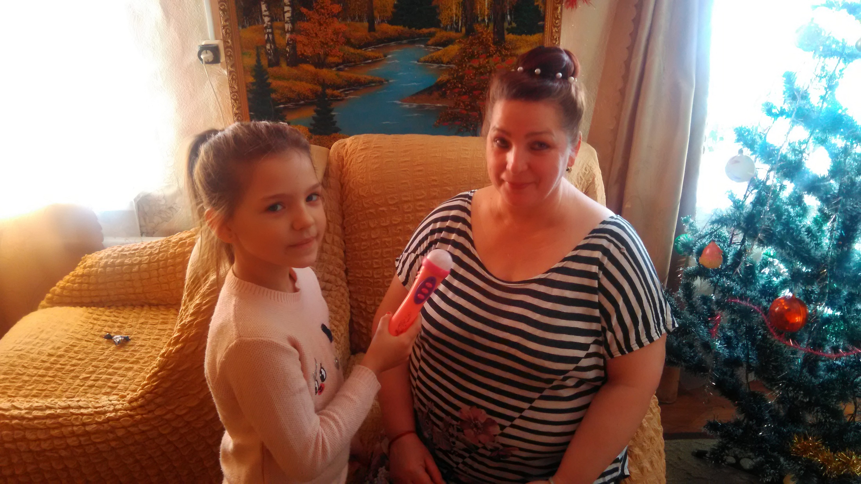

Slide 9
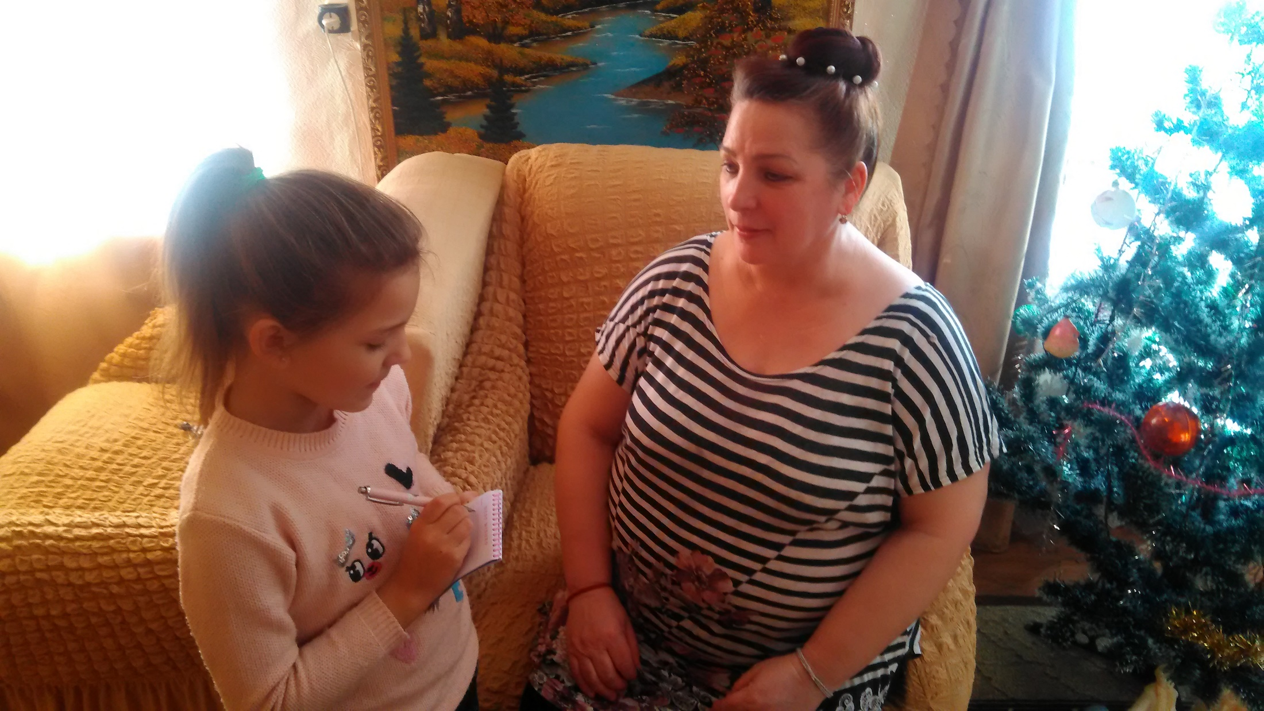

Slide 10
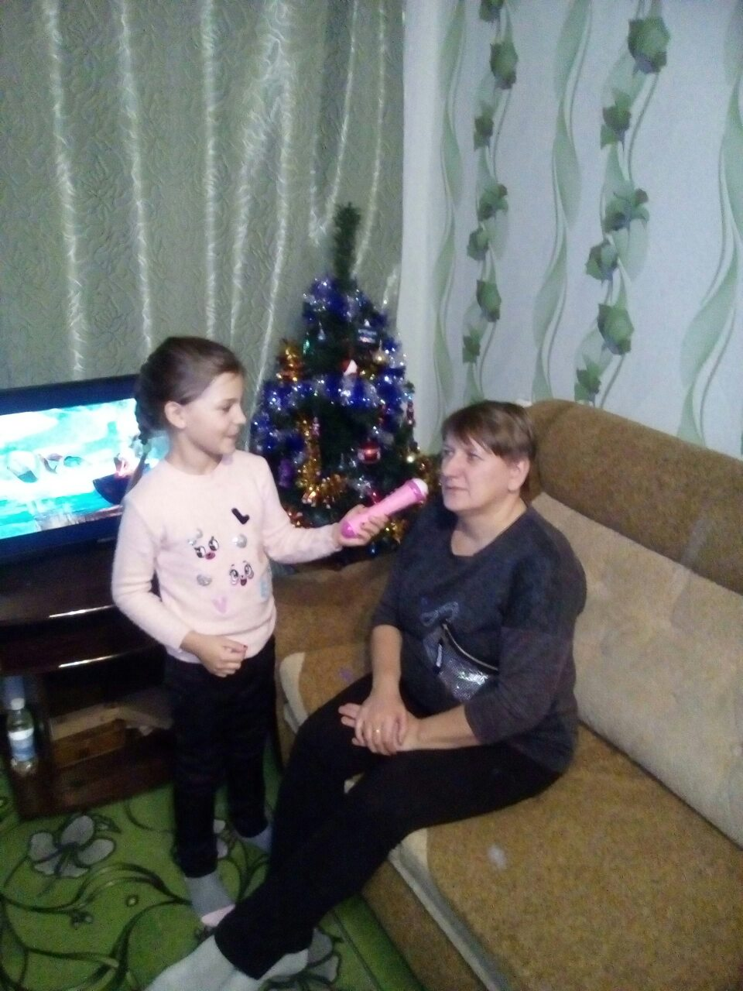

Slide 11
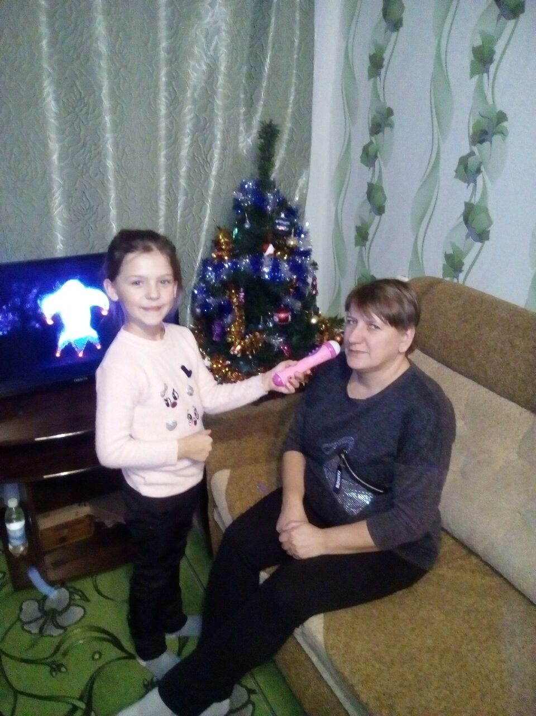

Slide 12
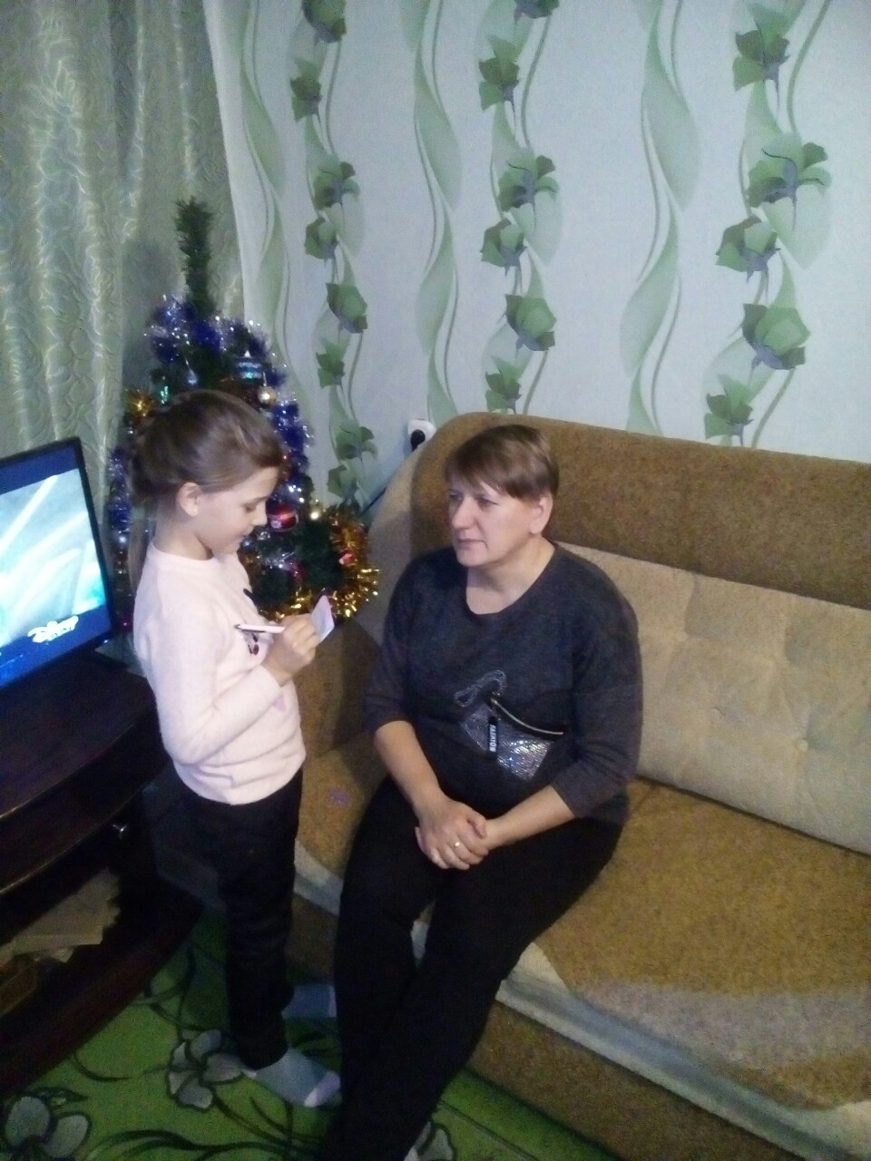

Slide 13
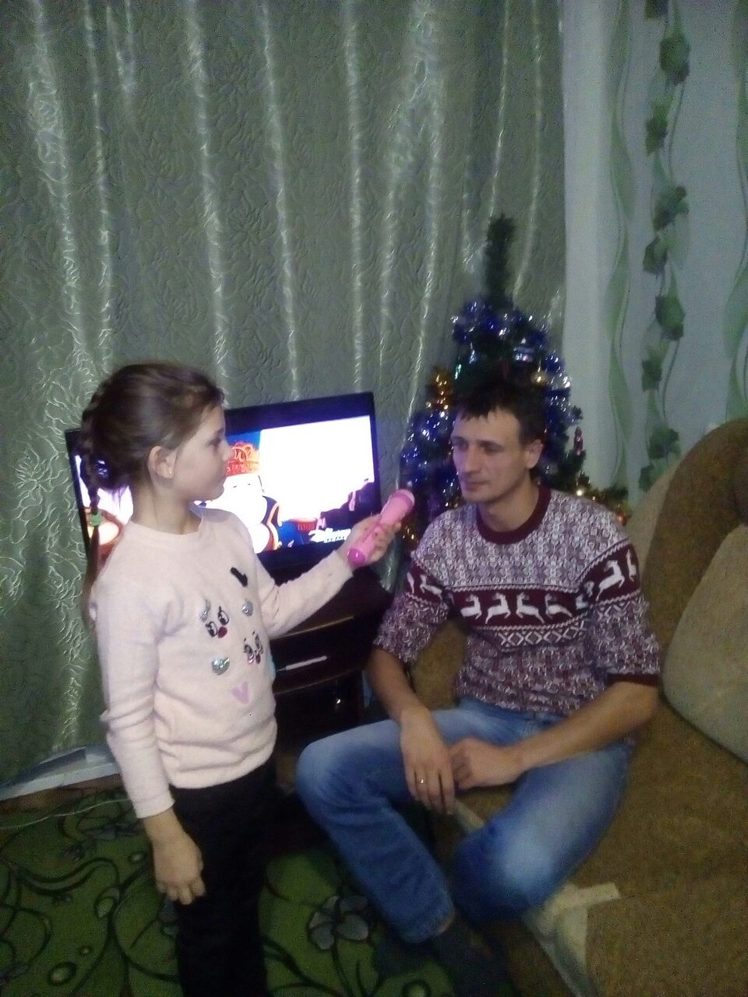

Slide 14
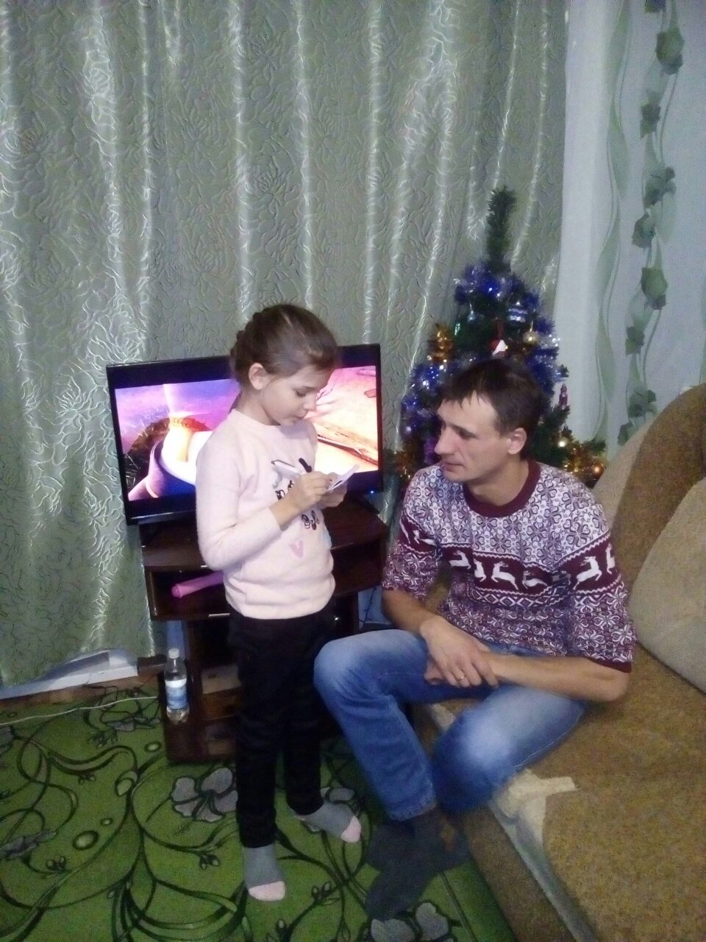

Slide 15
Кодекс журналиста
Журналист должен быть честным и правдивым
Журналист должен хранить профессиональную тайну
Журналист должен уважать других людей
Если журналист ошибается, то должен исправить свои ошибки
Журналист, при выполнении своих обязанностей, не прибегает к незаконным действиям

Slide 16
Спасибо за внимание!

